Slide 1
Автор: Кодола Валентина Іванівна. Шендерівський НВК Корсунь-Шевченківського р-ну Черкаської обл.

Slide 2
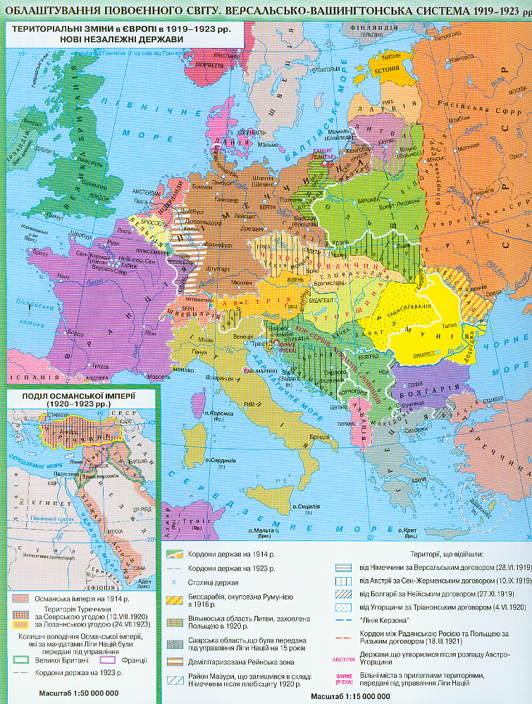

Slide 3
Наслідки Першої світової війни. Загострення соціально-економічної кризи в перші післявоєнні роки Б. Муссоліні. Встановлення фашистської диктатури.

Slide 4
Беніто Мусоліні
"Держава є не лише сьогодення, а й минуле, а головне, вона є майбутнє». ".
Беніто Муссоліні.

Slide 5
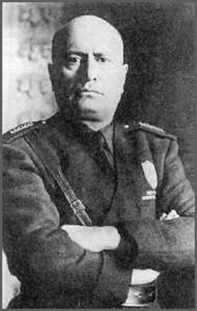

Slide 6
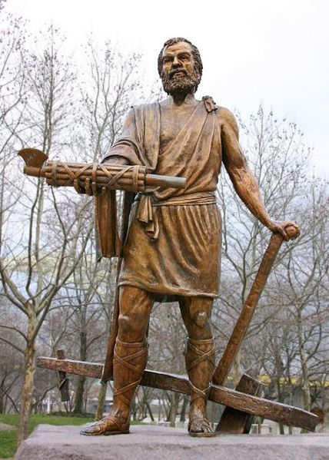

Slide 7
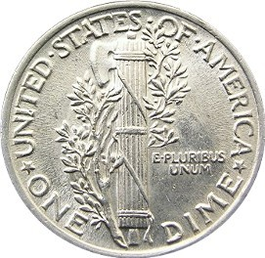

Slide 8
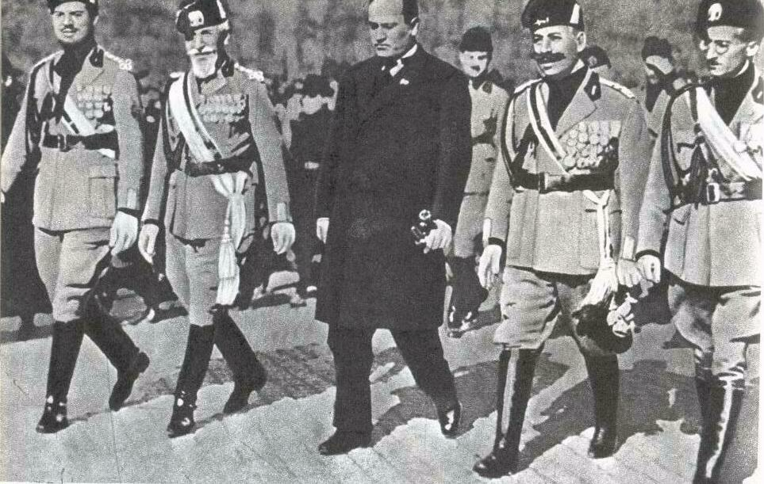
Похід на Рим

Slide 9
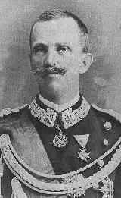
Король Италии
Виктор-Эммануил III

Slide 10
ДУЧЕ
КОРОЛЬ
Велика
фашистська
рада
Партія
Репресивні
органи
Армія
Префекти
ПАЛАТА КОРПОРАЦІЙ
ІНСТИТУТ ПРОМИСЛОВОЇ
РЕКОНСТРУКЦІЇ
КОРПОРАЦІЇ (УСЬОГО 22)

Slide 11
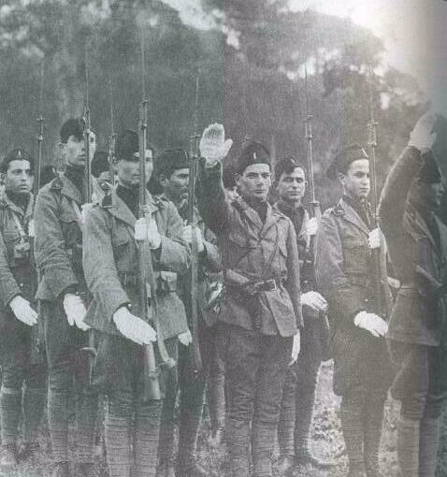
Створення фашистської міліції

Slide 12
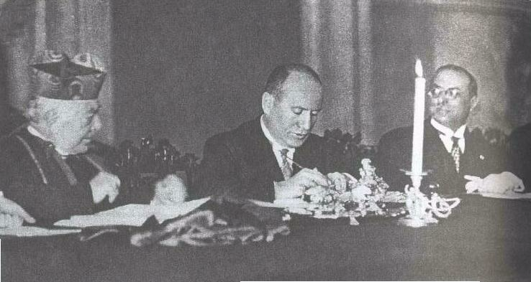
Підписання Латеранської угоди

Slide 13
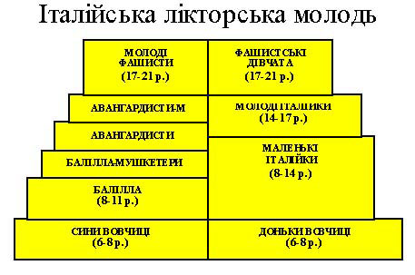

Slide 14
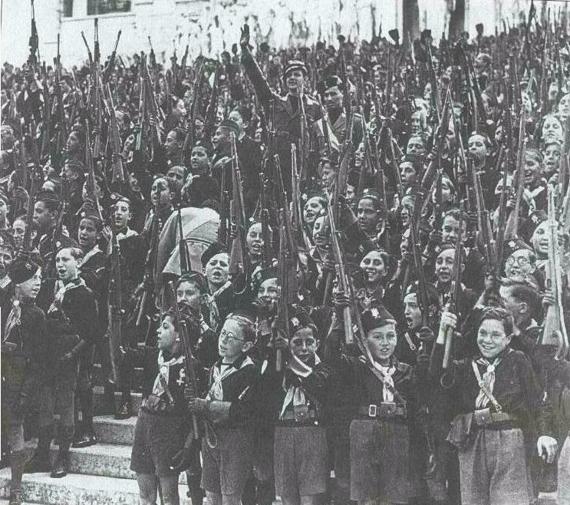

Slide 15


Slide 16
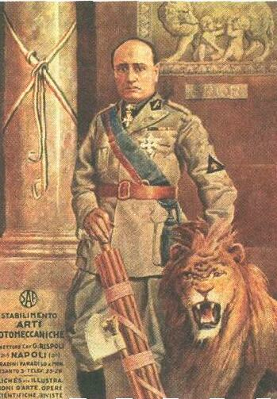

Slide 17
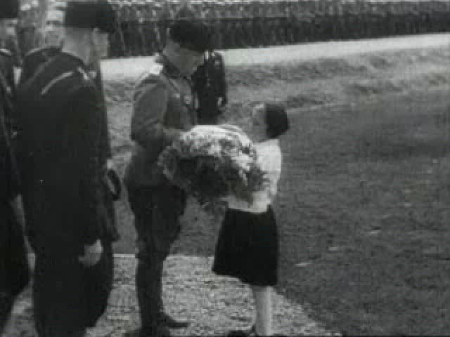

Slide 18
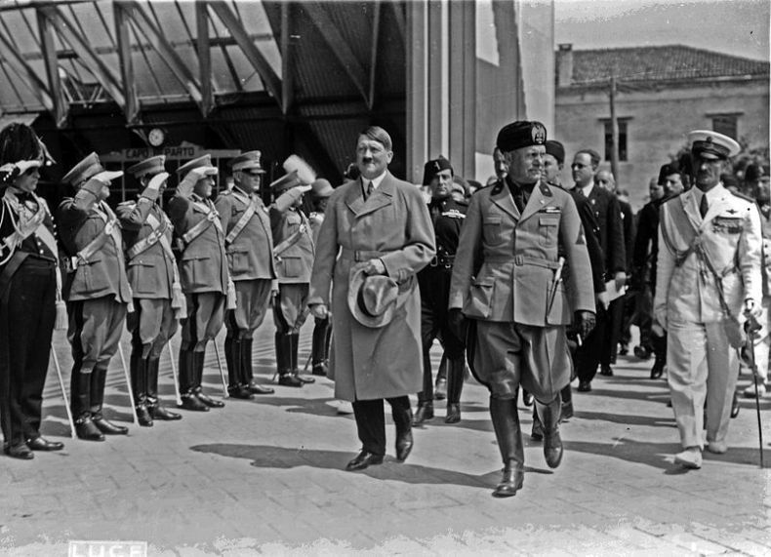
Мусоліні разом із Гітлером у Венеції

Slide 19
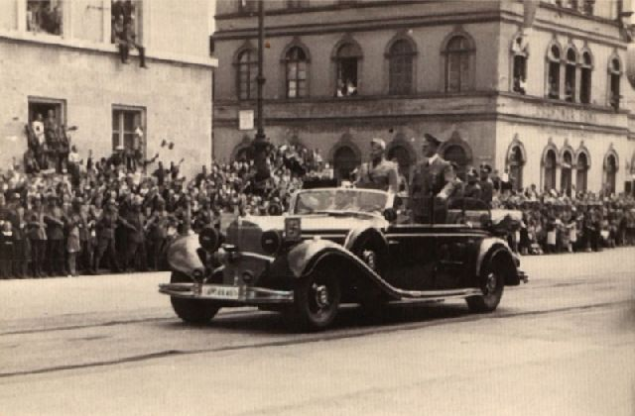
Мусоліні й Гітлер під час окупації Австрії у 1939

